Slide 1


ECI Inscripciones

Slide 2


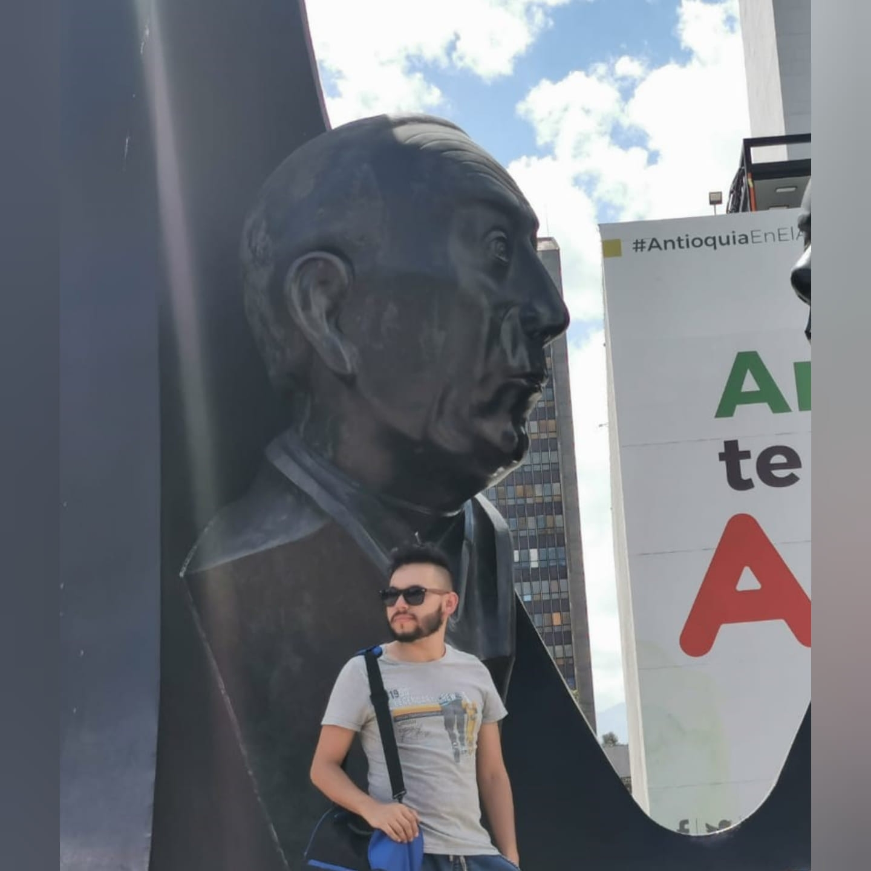
NUESTRO EQUIPO
TORRES SEGURA DUCK JAMES ALEXANDER
Estudiante de octavo semestre en ingeniería de sistemas.
VARON ROJAS DANIEL ALEJANDRO
Estudiante de octavo semestre en ingeniería de sistemas.

Slide 3

CONTENIDO
PROBLEMA Y SOLUCIÓN
01
02
IDENTIFICACIÓN DE CONTENIDOS
03
DATOS MAESTROS Y REFERENCIALES
METADATOS
04

Slide 4

INTRODUCCIÓN
El presente proyecto refiere exclusivamente al proceso de registro e inscripción de estudiantes a la Escuela Colombiana De Ingeniería Julio Garavito aumentando la cantidad de estuantes matriculados y la eficiencia del proceso realizado.

Slide 5

la formación integral Profesionales competentes, fundamentada en una alta preparación científica y tecnológica, armonizada con un profundo sentido de solidaridad social y un compromiso ético.
tecnología, humanidad, innovación y bienestar en un solo lugar Educación de calidad y sello de excelencia.

Slide 6

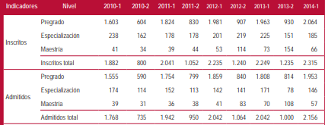
Detallando los Indicadores
ESTUDIANTES
boletín estadístico Escuela Colombiana de Ingeniería Julio Garavito

Slide 7

PROBLEMA
Notamos que un 11% de los estudiantes que quedan formalmente registrados dejan su proceso de inscripción incompleto por la dificultad durante el proceso debido a fallos en su documentación y datos suministrados.

Slide 8

ANÁLISIS DOFA
DEBILIDADES
FORTALEZAS
OPORTUNIDADES
AMENAZAS
El manejo de los recursos digitales generando una fuga de talento competitivo
Conocimiento especifico del proceso realizado y su documentacion.
Valoracion de las uiversidades gracias a su proyeccion y vision de su futuro.
Incremento de las ofertas académicas en otras universidades donde el proceso de inscripción ha sido revisado y modificado.

Slide 9
TORRES SEGURA DUCK JAMES ALEXANDER
VARON ROJAS DANIEL ALEJANDRO
I-001
Mejorar la atención a los estudiantes nuevos durante su proceso de inscripción.
iniciativa | Criterios
 | Beneficio | Criticidad | Riesgo | Capacidad | Total
I-001 | 4 | 1 | 3 | 3 | 11
I-002 | 4 | 1 | 2 | 3 | 10
I-002
Agilizar el proceso de nuevos registros y mejorar el proceso de obtención de datos.
iniciativa | Criterios
 | Beneficio | Criticidad | Riesgo | Capacidad | Total
I-001 | 4 | 1 | 2 | 4 | 11
I-002 | 4 | 1 | 3 | 3 | 11

Slide 10

SOLUCIÓN
Aumentar la cantidad de estudiantes nuevos y mejorar la eficiencia de los procesos de registros e inscripción a la E.C.I.
Oportunidad
Genera valor
Viabilidad

Slide 11

Identificación de los contenidos
Documentación del estudiante.
Formato de inscripción web
Soporte de estudios de bachiller
Identificación acudientes y estudiante.
Declaración de renta de los padres.
Declaración de renta del año gravable anterior.
Formato de la Escuela para NO declarante (opcional si es desempleado o independiente).
Seguro médico vigente.
Fotos del estudiante en fondo blanco 3x4.
Carta de aceptación de acudiente.
Documentación de estado civil (si es casado) o de los padres (si es soltero).
Formato único de registro.
Certificado del pago de inscripción (pin).
Acta grado.
Diploma de bachiller.
Resultado ICFES.
Certificado de pensión del colegio.
Documentación para homologaciones.
Certificados de notas.

Slide 12

CLASIFICACIÓN
Se identifica que los documentos y contenidos serán clasificados por medio de tesauro.
Esta clasificación nos dará mayor manejo de todos los datos durante todo el proceso de registro e inscripción.

Slide 13
OUR PLANS
Generar valor a la escuela de manera sencilla anticipándose y mejorando la calidad del proceso de registro e inscripción teniendo en cuenta el análisis del proceso hecho por el estudiante.
ESTRATEGIA DE DATOS
Actualmente se cuenta con un modelo conceptual y lógico donde se encuentran identificados los documentos y contenido con ficha técnica correspondiente pero por ser datos sensibles se encuentran restringidos.
CONOCIMIENTO DEL DATO
Está integrado por un conjunto de procedimientos y controles de naturaleza jurídica, técnica y organizacional con miras a promover la protección y adecuado tratamiento de sus datos personales conforme a las finalidades y términos descritos en nuestra política de tratamiento de datos personales.
GOBIERNO DE DATOS

Slide 14
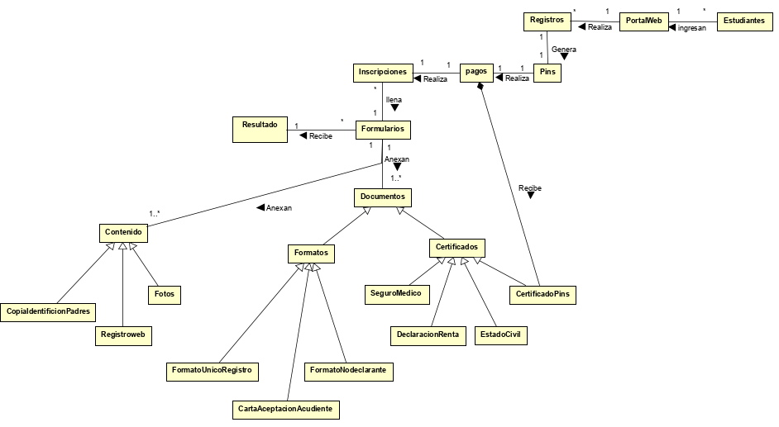

MODELO CONCEPTUAL

Slide 15
DATOS MAESTROS
DATOS REFERENCIALES
Seguridad
Estudiante
Acudiente
Registro
Inscripción
Matricula
Ciudad
Estado civil
Estrato socioeconómico
ICFES
Puntaje Sisbén
Eficiencia
Permite mejorar la eficiencia durante el proceso de registro e inscripción .
Los datos referenciales soportan la inscripción del estudiante para dar un valor mas preciso a la matricula.

Slide 16
METADATOS
Técnicos
Formatos de los archivos
Tipo de dato
Nombre
Fecha de registro
Negocio
Tiempo de almacenamiento
Tipo de privacidad
Operativos
Permiso de acceso a los datos
Clasificación de los datos

Slide 17

Políticas
Los datos almacenados deben ser previamente revisados para no tener datos que no sirvan o datos duplicados.
Los documentos o revisiones de diferentes casos del estudiante deben estar documentados y anexados al archivo del mismo.
Los documentos y contenidos deben ser almacenados e indexados de acuerdo al estudiante de forma que permita su relacionamiento y la gestión de ellos.
Los datos actualizados deben tener una descripción detallada de los cambios y soportes de la actualización dado el caso.

Slide 18
GRACIAS

